Slide 1
Esta clase va a ser
grabada
Notes:
Colocar todas las clases.

Slide 2
Clase 07. DESARROLLO WEB
SASS I & II
Notes:
Obligatoria siempre

Slide 3


Temario
06 - Parte II
07 - Parte I
07 - Parte II
GitHub
SASS I
SASS II
Procesadores CSS
Sintaxis SASS
Responsive
Pseudoclases
Operadores, condicionales y bucles
Maps
Notes:
Recurso: Temario del curso - Se muestra al inicio de cada clase
- Tiene un aspecto similar a un calendario. - Resume rápidamente: título de la clase, número y contenidos que abarca
- Guía rápida tanto para docentes, como para estudiantes. - Para mayor ubicación en el curso, también muestra en un tamaño más pequeño lo sucedido la clase anterior y la siguiente.
- Se colocan los temas de la clase y deben enlazarse a la diapositiva correspondiente.

Slide 4

Objetivos de la clase
Conocer SASS
Comprender las diversas sintáxis de SASS
Notes:
Obligatoria siempre. Indican aquello que se pretende que el estudiante logre con la clase. Recuerda que se enuncian en principio con el verbo en infinitivo delante (por ejemplo: “Comprender…”, “Analizar…”, “conocer…”, etc). Se debe destacar en negrita el verbo. Los objetivos deben ser concretos, medibles y coherentes con los contenidos.

Slide 5
CLASE 06 - Parte II
Glosario
Repositorio: es un espacio centralizado donde se almacena, organiza, mantiene y difunde información.
GitHub: un excelente servicio de alojamiento de repositorios de software para el sistema GIT. Con este sitio podemos subir nuestros proyectos y lograr que otras personas colaboren.
Notes:
Se puede usar para comenzar o finalizar la clase, según sea más conveniente..
Recurso: Glosario
Repasa y define rápidamente los conceptos centrales acumulados. Ayuda a los estudiantes a recuperar aquellos saberes que se darán por dados.
Sugerencia:
Puede incorporarse links e imágenes que apoyen al concepto presentado.

Slide 6

MAPA DE CONCEPTOS
Procesadores de CSS
Utilidad
¿Que es SASS?
Sintaxis
Sintaxis SASS
Nesting, vars e import
Variables en SASS
Operaciones
Import
Notes:
Se puede usar para comenzar o finalizar la clase, según sea más conveniente. La información de este slide es de relleno.
Recurso: Mapa de conceptos (genérico)
Muestra rápidamente los contenidos de la clase y cómo se relacionan. Ayuda a los estudiantes a evitar “perderse” durante la clase, al avanzar en un sentido lineal una diapositiva tras otra. El ejemplo pertenece a la primera clase del curso UX/UI.
Sugerencia: -También se pueden mostrar con un menor énfasis o colores apagados, aquellos contenidos de clases anteriores y que se vinculen con la actual.
-Resaltar con color los temas que se abordan en la clase.
Colores
Categorías principales: Pleno en #27282d con texto en blanco.
Categorías secundarias (o a destacar): Pleno en #393b43 con texto en blanco.
Categorías terciarias: Borde en #393b43 con texto en #222222.

Slide 7
PRE-Procesadores CSS
Notes:
Usar para los módulos más importantes de la clase, donde se introducen conceptos que se ven en varios slides. No hay que usarla para todos los módulos.

Slide 8

¿Qué es SASS?
Es un preprocesador de CSS que te permite escribir un código, el cual luego se transforma (se compila) en un archivo de CSS puro.
Esto genera un código más limpio y sencillo de mantener y editar, a través de una estructura ordenada, usando un lenguaje de estilos.
Fuente imagen: Freepik
Notes:
Usar para slides de texto e imagen. Si no alcanza, no sobrecargar, usar otra con el mismo título para indicar que continúa el mismo módulo.

Slide 9
SASS
Sass significa “Syntactically Awesome Stylesheets”. Permite crear hojas de estilos estructuradas, limpias y fáciles de mantener.
Con SASS podrás escribir hojas de estilo que te ayudarán a generar ficheros CSS más optimizados, incorporando mayor contenido semántico.
Esto permite utilizar funcionalidades que normalmente encontrarías en lenguajes de programación tradicionales, como el uso de variables, creación de funciones, etcétera.
Notes:
Usar para slides de sólo texto. Si no alcanza, no sobrecargar, usar otra con el mismo título para indicar que continúa el mismo módulo.

Slide 10
SASS ¿por qué es útil?
Normalmente, crear una hoja de estilos es relativamente sencillo. Lo malo es cuando el proyecto va creciendo en tamaño: su CSS puede terminar siendo muy extenso.
SASS permite una sintaxis más simple y elegante, implementando además bastantes características extra, para hacer más manejable tu hoja de estilos.
Notes:
Usar para slides de sólo texto. Si no alcanza, no sobrecargar, usar otra con el mismo título para indicar que continúa el mismo módulo.

Slide 11

Ejemplo en vivo
INICIANDO EL PREPROCESADOR
Notes:
Profe: Hacé el backup en vivo para que puedan visualizarlo ¿Por qué? Porque HTML no lee SASS, lee CSS. Necesitamos compilar este archivo SASS
Se recomienda mostrar la consola en vivo.

Slide 12
Preparando las herramientas y el entorno de trabajo
1
2
3
4
Instala nodejs.
Instala herramientas adicionales.
Abre el directorio del proyecto con VSC. Crea una nueva carpeta SCSS, y dentro un archivo styles.scss.
Abre una terminal command prompt.
Ejecuta el comando npm init que creará el archivo package.json
Notes:
Usar para slides de sólo texto con instancias a destacar.

Slide 13
¡Importante!
Antes de continuar, realiza un backup de tus archivos CSS, ya que se sobreescribirán cuando empieces a usar SASS.
Notes:
Profe: Hacé el backup en vivo para que puedan visualizarlo

Slide 14
Iniciando el preprocesador
5
6
7
8
Ejecuta el comando npm install -g sass
Para empezar a compilar, ejecuta el comando
sass --watch scss:css
Para detener la compilación al finalizar de trabajar, presiona ctrl+c
A partir de ahora, cada vez que abras tu proyecto sólo deberás realizar los pasos 6 y 7.
Te dejamos un video que resume estos pasos
Notes:
Usar para slides de sólo texto con instancias a destacar.

Slide 15
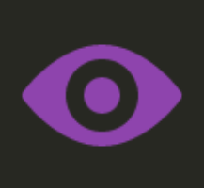
¡Atención!
Si tu computadora no soporta Node, puedes usar un plugin de VSC para compilar SASS. Se llama Live SASS Compiler (V5.5.1), y puedes encontrarlo haciendo click en el ícono de las extensiones de VSC.
Notes:
Usar para slides de texto e imagen. Si no alcanza, no sobrecargar, usar otra con el mismo título para indicar que continúa el mismo módulo.

Slide 16
Sintaxis SASS
Notes:
Usar para los módulos más importantes de la clase, donde se introducen conceptos que se ven en varios slides. No hay que usarla para todos los módulos.

Slide 17
SASS: Sintaxis
En SASS cuentas con dos diferentes tipos de sintaxis: SCSS y SASS. La primera y más popular, es conocida como SCSS (Sassy CSS). Es muy similar a la sintaxis nativa de CSS, tanto así que te permite importar hojas de estilos CSS (copiar y pegar) directamente en un archivo SCSS, y obtener un resultado válido.
Para utilizarla, sólo debes crear un archivo con terminación .scss de la siguiente manera: archivo.scss
Notes:
Usar para slides de sólo texto. Si no alcanza, no sobrecargar, usar otra con el mismo título para indicar que continúa el mismo módulo.

Slide 18
SASS SINTAXIS
¿Crees que es válido el siguiente CSS dentro de un SCSS?
div {
width: 100px;
height: 100px;
background-color: red;
padding: 15px;
}
div p {
font-size: 20px;
color: white;
font-family: Arial, sans-serif;
}
Notes:
La respuesta es SI y continúa su explicación en la siguiente diapositiva.

Slide 19
SASS SINTAXIS
div {
width: 100px;
height: 100px;
background-color: red;
padding: 15px;
p {
font-size: 20px;
color: white;
font-family: Arial, sans-serif;
}
}
Entonces, ¿cómo se escribe el SCSS?
¿Igual que el CSS?
Si bien es válido el CSS tal como lo escribimos, podemos ir de a poco agregando la sintaxis SCSS.
Siguiendo el ejemplo anterior, podría quedar de la siguiente forma.
¿Notas la diferencia sutil?
Notes:
La respuesta es SI y continúa su explicación en la siguiente diapositiva.

Slide 20
Nesting, vars e import
Notes:
Usar para los subtemas de un módulo.

Slide 21
Nesting o anidación
HTML sigue una estricta estructura de anidación, mientras que CSS, por lo general, es un caos total.
Con la anidación de SASS, puedes organizar tu hoja de estilo de una manera que se asemeja a la de HTML, lo que reduce la posibilidad de conflictos en el CSS.
Notes:
Usar para slides de sólo texto. Si no alcanza, no sobrecargar, usar otra con el mismo título para indicar que continúa el mismo módulo.

Slide 22
Nesting o anidación
ul {
list-style: none;
li {
padding: 15px;
display: inline-block;
a {
text-decoration: none;
font-size: 16px;
color: #444;
}
}
}
ul {
list-style: none;
}
ul li {
padding: 15px;
display: inline-block;
}
ul li a {
text-decoration: none;
font-size: 16px;
color: #444;
}
SCSS
CSS

Slide 23
Uso del & con el nesting
El &, es un selector especial inventado por Sass que se usa en selectores anidados para referirse al selector externo. Hace posible reutilizar el selector externo de formas más complejas, como agregar una pseudoclase o agregar un selector antes del padre.
Fuente: https://desarrolloweb.com/
Notes:
Usar para slides de sólo texto. Si no alcanza, no sobrecargar, usar otra con el mismo título para indicar que continúa el mismo módulo.

Slide 24
Uso del & con el nesting
li {
color:blue;
&:hover{
color:red;
}
}
li {
color:blue;
}
li:hover {
color:red;
}
SCSS
CSS

Slide 25
Ejemplo en vivo
¡Vamos a practicar lo visto!

Slide 26
☕
Break
¡10 minutos y volvemos!
Notes:
Obligatoria siempre. A la hora del Break, entre 5 y 10 minutos. Considerar ubicar este espacio en un momento adecuado de la clase. Al volver, mostrar los resultados de la pregunta del anterior slide y generar un breve intercambio.

Slide 27
Variables en SASS
Notes:
Usar para los subtemas de un módulo.

Slide 28
VARS (variables)
Las variables son una manera de guardar información que necesites reutilizar en tus hojas de estilos: colores, dimensiones, fuentes o cualquier otro valor. SASS utiliza el símbolo dólar ($) al principio de la palabra clave para crear una variable.
Estas variables se comportan como atributos CSS, y su valor puede ser cualquiera que pudiera adquirir un atributo CSS.
Notes:
Usar para slides de sólo texto. Si no alcanza, no sobrecargar, usar otra con el mismo título para indicar que continúa el mismo módulo.

Slide 29
VARS (variables)
Una variable se podrá definir fuera o dentro de algún selector.
Si se define por fuera, dicha variable será global.
Si se define por dentro de un selector, será local.
Una buena práctica común consiste en definir todas las variables globales al principio del fichero, para que puedan localizarse rápidamente.
Notes:
Usar para slides de sólo texto. Si no alcanza, no sobrecargar, usar otra con el mismo título para indicar que continúa el mismo módulo.

Slide 30

/* Variables */
$title-font: normal 24px/1.5 'Open Sans', sans-serif;
$cool-red: #F44336;
$box-shadow-bottom-only: 0 2px 1px 0 rgba(0, 0, 0, 0.2);
/* SCSS*/
h1.title {
font: $title-font; /* Uso la variable*/
color: $cool-red;
}
div.container {
color: $cool-red;
background: #fff;
width: 100%;
box-shadow: $box-shadow-bottom-only;
}
h1.title {
font: normal 24px/1.5 "Open Sans", sans-serif;
color: #F44336;
}
div.container {
color: #F44336;
background: #fff;
width: 100%;
box-shadow: 0 2px 1px 0 rgba(0, 0, 0, 0.2);
}
CSS
SCSS
Notes:
Usar para slides de imagen completa.

Slide 31
Operaciones
Notes:
Usar para los subtemas de un módulo.

Slide 32

Operaciones
Con SASS puedes realizar operaciones matemáticas básicas en la misma hoja de estilo, y es tan sencillo como poner el símbolo aritmético adecuado.
Enlace de interés
Fuente: Programacion.net
Notes:
Usar para slides de texto e imagen. Si no alcanza, no sobrecargar, usar otra con el mismo título para indicar que continúa el mismo módulo.

Slide 33
Operaciones
$ancho: 720px; $blue: #4285F4; $green: #33D374; .box_uno { background-color: $blue; width: $ancho/2; /* Ancho de 360*/ } .box_dos { background-color: $green; width: ($ancho/2)-50; }
.box_uno { background-color: #4285f4; width: 360px; } .box_dos { background-color: #33d374; width: 310px; }
CSS
SCSS
Notes:
Usar para slides de sólo texto. Si no alcanza, no sobrecargar, usar otra con el mismo título para indicar que continúa el mismo módulo.

Slide 34
Import
Notes:
Usar para los subtemas de un módulo.

Slide 35
Import
Una de las características más útiles de SASS es la posibilidad de separar tus hojas de estilo en archivos separados. A continuación, puedes usar @import para incluir la fuente de tus archivos individuales en una hoja de estilo maestra.
Notes:
Usar para slides de texto e imagen. Si no alcanza, no sobrecargar, usar otra con el mismo título para indicar que continúa el mismo módulo.

Slide 36
Import
Ejemplo: quieres tener por separado los estilos donde nos enfocamos en la estructura, colores, tipografía y grilla.
@import "estructura";
@import "colores";
@import "tipografia";
@import "grilla";
¡importante! el archivo debe tener “_” (guión bajo) al principio del nombre. Ej: _colores.scss.
Notes:
Usar para slides de texto e imagen. Si no alcanza, no sobrecargar, usar otra con el mismo título para indicar que continúa el mismo módulo.

Slide 37
¿Cómo estructurar los proyectos SASS?
Si deseas llevar un orden tu proyecto, puedes seguir esta estructura.
¿Hay una forma estándar de separar tus archivos CSS?
No, dependerá de los frameworks que uses.
Notes:
Usar para slides de sólo texto. Si no alcanza, no sobrecargar, usar otra con el mismo título para indicar que continúa el mismo módulo.

Slide 38
¿Preguntas?
#CoderTip: Ingresa al siguiente link y revisa el material interactivo que preparamos sobre Preguntas Frecuentes, estamos seguros de que allí encontrarás algunas respuestas.
Notes:
Cuando el curso cuenta con FAQs corresponde esta slide de “Preguntas”

Slide 39
Ejemplo en vivo
¡Vamos a practicar lo visto!
Notes:
“Ejemplo en vivo”
El docente realizará una tarea compartiendo la pantalla en vivo. Se centrará en los pasos y los aspectos a tener en cuenta.

Slide 40
¿Preguntas?
Notes:
Obligatoria. Se sugiere ubicar al finalizar la explicación de algún tema, para abrir formalmente el espacio de preguntas y ordenar la interacción.

Slide 41
Resumen
de la parte I
Aplicación de SASS.
Sintaxis SASS
Notes:
Obligatoria siempre. Completar el resumen con palabras claves de lo visto. En caso de cerrar con el “mapa de conceptos” se puede sacar.

Slide 42
🍔
Break
¡30 minutos y volvemos!
Notes:
Obligatoria siempre. A la hora del Break, entre 5 y 10 minutos. Considerar ubicar este espacio en un momento adecuado de la clase. Al volver, mostrar los resultados de la pregunta del anterior slide y generar un breve intercambio.

Slide 43
CLASE N°07 - Parte I
Glosario
SASS: es un preprocesador de CSS que te permite escribir un código, el cual luego se transforma (se compila) en un archivo de CSS puro.
Esto genera un código más limpio y sencillo de mantener y editar, a través de una estructura ordenada, usando un lenguaje de estilos.
Nesting o anidación: con la anidación de SASS, puedes organizar tu hoja de estilo de una manera que se asemeja a la de HTML, lo que reduce la posibilidad de conflictos en el CSS.
Vars (variables): son una manera de guardar información que necesites reutilizar en tus hojas de estilos: colores, dimensiones, fuentes o cualquier otro valor. SASS utiliza el símbolo dólar ($) al principio de la palabra clave para crear una variable.
Import: te permite incluir la fuente de tus archivos individuales en una hoja de estilo maestra.
Notes:
Se puede usar para comenzar o finalizar la clase, según sea más conveniente..
Recurso: Glosario
Repasa y define rápidamente los conceptos centrales acumulados. Ayuda a los estudiantes a recuperar aquellos saberes que se darán por dados.
Sugerencia:
Puede incorporarse links e imágenes que apoyen al concepto presentado.

Slide 44
Temario
07 - Parte I
07 - Parte II
08 - Parte I
SASS I
SASS II
Animaciones
Gradientes
Transformaciones
Transiciones
Animaciones
Preprocesadores CSS
Nesting, vars, operaciones e import
Condicionales y bucles
Maps
Notes:
Recurso: Temario del curso - Se muestra al inicio de cada clase
- Tiene un aspecto similar a un calendario. - Resume rápidamente: título de la clase, número y contenidos que abarca
- Guía rápida tanto para docentes, como para estudiantes. - Para mayor ubicación en el curso, también muestra en un tamaño más pequeño lo sucedido la clase anterior y la siguiente.
- Se colocan los temas de la clase y deben enlazarse a la diapositiva correspondiente.

Slide 45
Objetivos de la clase
Agregar operaciones y decisiones con SASS.
Usar reglas SASS.
Notes:
Obligatoria siempre. Indican aquello que se pretende que el estudiante logre con la clase. Recuerda que se enuncian en principio con el verbo en infinitivo delante (por ejemplo: “Comprender…”, “Analizar…”, “conocer…”, etc). Se debe destacar en negrita el verbo. Los objetivos deben ser concretos, medibles y coherentes con los contenidos.

Slide 46
MAPA DE CONCEPTOS
Condicionales
Condicionales y bucles
Bucles
Each
¿Qué son?
Maps
Extend y Mixins
Notes:
Se puede usar para comenzar o finalizar la clase, según sea más conveniente. La información de este slide es de relleno.
Recurso: Mapa de conceptos (genérico)
Muestra rápidamente los contenidos de la clase y cómo se relacionan. Ayuda a los estudiantes a evitar “perderse” durante la clase, al avanzar en un sentido lineal una diapositiva tras otra. El ejemplo pertenece a la primera clase del curso UX/UI.
Sugerencia: -También se pueden mostrar con un menor énfasis o colores apagados, aquellos contenidos de clases anteriores y que se vinculen con la actual.
-Resaltar con color los temas que se abordan en la clase.
Colores
Categorías principales: Pleno en #27282d con texto en blanco.
Categorías secundarias (o a destacar): Pleno en #393b43 con texto en blanco.
Categorías terciarias: Borde en #393b43 con texto en #222222.

Slide 47
Vamos a iniciar el procesador CSS
Notes:
Es recomendable tomarse unos minutos para preguntar cómo les resultó la clase anterior y si quedaron dudas, por ejemplo: ¿estuvieron practicando?
Es importante incentivar a los estudiantes a que practiquen, a que, aunque se equivoquen, vuelvan a intentar.

Slide 48

¡Atención!
El framework de desarrollo Bootstrap implementa SASS dentro de sus hojas de estilos. Vamos a ver, a lo largo de esta clase, diferentes ejemplos. Puedes descubrir más si accedes a los archivos locales de css de Bootstrap, descargandolos desde su web como ya lo vimos.
Notes:
Referencia imagen: https://miro.medium.com/max/568/0*7UL6DbxnRpxIGudp.jpg

Slide 49
Condicionales y bucles
Notes:
Usar para los módulos más importantes de la clase, donde se introducen conceptos que se ven en varios slides. No hay que usarla para todos los módulos.

Slide 50
Condicionales
Notes:
Usar para los subtemas de un módulo.

Slide 51
Condicionales
Permiten establecer reglas para validar si se aplica o no una acción, cambio o asignación en el atributo de un elemento. Estas condiciones podrán incluir comparadores típicos (==, !=, <, >) entre variables, constantes o cualquier expresión intermedia.
If: (Si condicional)
Sólo en caso de cumplirse la condición, se ejecutará la generación de código del bloque asociado.
Notes:
Usar para slides de sólo texto. Si no alcanza, no sobrecargar, usar otra con el mismo título para indicar que continúa el mismo módulo.

Slide 52
$vista:mobile; $h1Desktop: 3rem; $h1Mobile: 1.2rem; body{ @if $vista == desktop { @media only screen and (min-width:1024px){ h1{font-size:$h1Desktop;} } } @else if $vista == mobile { @media only screen and (max-width:767px){ h1{font-size:$h1Mobile; font-family: 'Courier New', Courier, monospace; } } } @else { h1{font-size:1rem;} } }
Condicionales
Notes:
Usar para slides de texto e imagen. Si no alcanza, no sobrecargar, usar otra con el mismo título para indicar que continúa el mismo módulo.

Slide 53
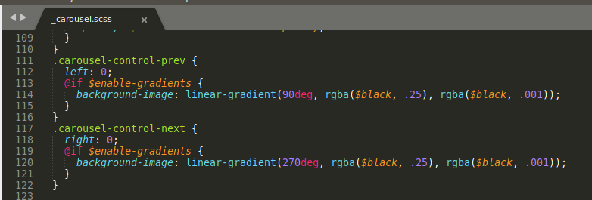
Condicionales en Bootstrap

Slide 54
Bucles
Notes:
Usar para los subtemas de un módulo.

Slide 55
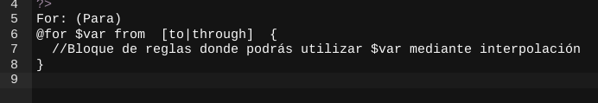
Bucles
Un bucle es una secuencia que repite más de una vez una porción de código, dada cierta condición. Cuando la misma deja de cumplirse, el bucle finaliza.
$var será el nombre de la variable que queramos utilizar en nuestro bloque.
Tanto <start> como <end> tendrán que ser expresiones SassScript válidas, que devuelvan números enteros. Por último, si indicamos ‘through’ se tendrán en cuenta los valores <start> y <end> dentro del bucle; si utilizamos ‘to’, no se tendrá en cuenta el valor <end> dentro del bucle.
Notes:
For: (Para)
@for $var from [to|through] {
//Bloque de reglas donde podrás utilizar $var mediante interpolación
}

Slide 56
Bucles
.col-1{width:10%;} .col-2{width:20%;} .col-3{width:30%;} .col-4{width:40%;} .col-5{width:50%;} .col-6{width:60%;} .col-7{width:70%;} .col-8{width:80%;} .col-9{width:90%;} .col-10{width:100%;}
@for $i from 1 through 10 { .col-#{$i}{ width:10% * $i; } }
SCSS
CSS
Notes:
Usar para slides de sólo texto. Si no alcanza, no sobrecargar, usar otra con el mismo título para indicar que continúa el mismo módulo.

Slide 57
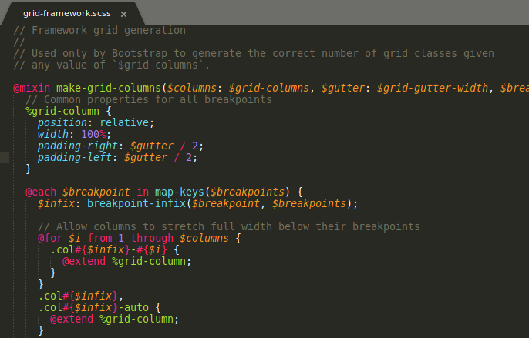
Bucles en Bootstrap

Slide 58
Each
Notes:
Usar para los subtemas de un módulo.

Slide 59
Each
La regla @each facilita la emisión de estilos, o la evaluación del código para cada elemento de una lista, o cada par en un mapa.
Es ideal para estilos repetitivos que sólo tienen algunas variaciones entre ellos ya que, de cumplirse una característica, realiza dicha acción.
Notes:
Usar para slides de sólo texto. Si no alcanza, no sobrecargar, usar otra con el mismo título para indicar que continúa el mismo módulo.

Slide 60
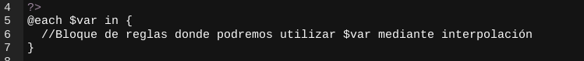
Each
Es posible definir una estructura @each de la siguiente manera:
En este caso, <list> será cualquier expresión que devuelva una lista de elementos SassScript válida, es decir, una sucesión de elementos separados por comas.
Notes:
@each $var in {
//Bloque de reglas donde podremos utilizar $var mediante interpolación
}

Slide 61
Each
.blue { color:blue; } .yellow{ color:yellow; } .black { color:black; }
@each $color in blue, yellow, black { .#{$color}{ color:#{$color}; } }
SCSS
CSS
Notes:
Usar para slides de sólo texto. Si no alcanza, no sobrecargar, usar otra con el mismo título para indicar que continúa el mismo módulo.

Slide 62
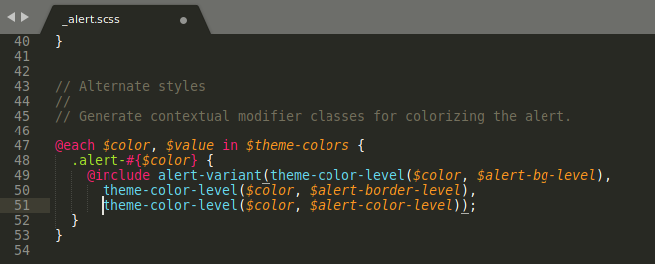
Each en Bootstrap

Slide 63
Maps
Notes:
Usar para los módulos más importantes de la clase, donde se introducen conceptos que se ven en varios slides. No hay que usarla para todos los módulos.

Slide 64
Maps
Los mapas son variables cuyo valor es una colección de variables. Se definen con un nombre que los identifica. Las claves suelen ser cadenas o números, mientras que los valores pueden ser cualquier tipo de dato.
Ejemplo: Se necesita crear una serie de botones para compartir contenido en distintas redes sociales. Son tres, cada uno con un color. Para no crearlos uno a uno, podemos generar un mapa con clave “el botón” y valor “el color que tendrá”.
$map: (key1: value1, key2: value2, key3: value3);
Par clave:valor

Slide 65
Maps
.btn--twitter { background-color: #55acee; } .btn--facebook { background-color: #3a5795; } .btn--send-mail { background-color: #C25E30; }
$redes: ( /*Declaramos nuestro mapa*/ twitter: #55acee, facebook: #3a5795, send-mail: #C25E30 ); /*Creamos el bucle para usar los valores del mapa*/ @each $red, $color in $redes { .btn--#{$red} { background-color: $color; } }
CSS
SCSS
Notes:
Usar para slides de sólo texto. Si no alcanza, no sobrecargar, usar otra con el mismo título para indicar que continúa el mismo módulo.

Slide 66
Maps-GET()
$estilos: ( color: #3673D9, centro: center, tFuente: 35px, 1rem : 1rem ); div { background-color: map-get($estilos, color); text-align: map-get($estilos, centro); padding: map-get($estilos, 1rem); font-size:map-get($estilos, tFuente); }
div { background-color:#3673D9; text-align:center; padding:1rem; font-size:35px; }
CSS
SCSS
SCSS
Notes:
Usar para slides de sólo texto. Si no alcanza, no sobrecargar, usar otra con el mismo título para indicar que continúa el mismo módulo.

Slide 67
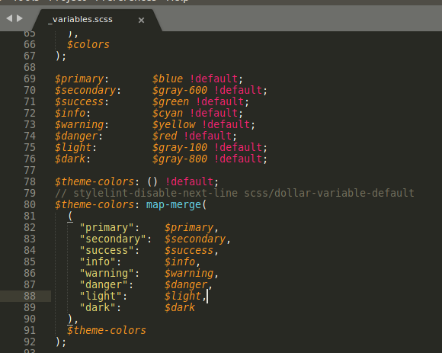
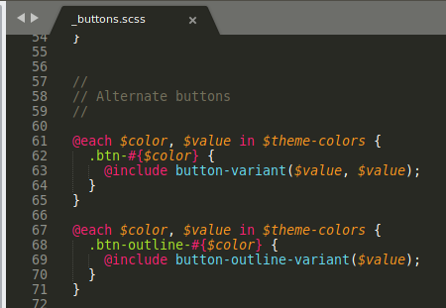
Maps en Bootstrap
Notes:
Usar para slides de sólo texto. Si no alcanza, no sobrecargar, usar otra con el mismo título para indicar que continúa el mismo módulo.

Slide 68
☕
Break
¡10 minutos y volvemos!
Notes:
Obligatoria siempre. A la hora del Break, entre 5 y 10 minutos. Considerar ubicar este espacio en un momento adecuado de la clase. Al volver, mostrar los resultados de la pregunta del anterior slide y generar un breve intercambio.

Slide 69
Extend
Notes:
Usar para los subtemas de un módulo.

Slide 70
Extend
A menudo, al diseñar una página una clase debe tener todos los estilos de otra clase, así como sus propios estilos específicos. En esos casos usamos @extend, para traer los estilos de otra clase.
Por ejemplo, la metodología BEM fomenta las clases modificadoras que van en los mismos elementos que las clases de bloque o elemento. Pero esto puede crear HTML desordenado, es propenso a errores al olvidar incluir ambas clases, y puede traer problemas de estilo no semántico a su marcado.
Notes:
Usar para slides de sólo texto. Si no alcanza, no sobrecargar, usar otra con el mismo título para indicar que continúa el mismo módulo.

Slide 71
Extend
<div> <button class="boton">Botón</button> <button class="boton boton--aceptar">Aceptar</button> <button class="boton boton--cancelar">Cancelar</button> </div>
HTML
Notes:
Usar para slides de sólo texto. Si no alcanza, no sobrecargar, usar otra con el mismo título para indicar que continúa el mismo módulo.

Slide 72
.boton { width:200px; height:50px; background-color:white; text-align:center; color:black; border-radius:20px; border:1px solid black; } .boton--aceptar{ @extend .boton; background-color:green; color:yellow; } .boton--cancelar{ @extend .boton; background-color:red; color:yellow; }
.boton, .boton--aceptar, .boton--cancelar { width:200px; height:50px; background-color:white; text-align:center; color:black; border-radius:20px; border:1px solid black; } .boton--aceptar{ background-color:green; color:yellow; } .boton--cancelar{ background-color:red; color:yellow; }
CSS
SCSS
Notes:
Usar para slides de imagen completa.

Slide 73
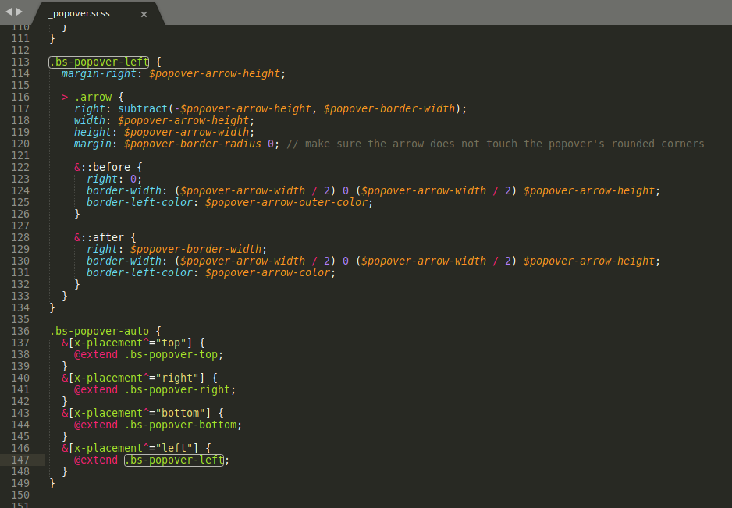
Extend en Bootstrap
Notes:
Usar para slides de sólo texto. Si no alcanza, no sobrecargar, usar otra con el mismo título para indicar que continúa el mismo módulo.

Slide 74
Mixins
Notes:
Usar para los subtemas de un módulo.

Slide 75
Mixins
Te permiten definir estilos que pueden ser reutilizados en tu proyecto. Una de las mayores diferencias con los Extend, es que los Mixins pueden recibir argumentos, los cuales nos permitirán producir una gran variedad de estilos con unas simples líneas.
Notes:
Usar para slides de sólo texto. Si no alcanza, no sobrecargar, usar otra con el mismo título para indicar que continúa el mismo módulo.

Slide 76
Mixins
Ya tenemos un poco más claro cuales son las diferencias entre estas importantes características de SASS. Recuerden que utilizaremos:
Extends Para compartir fragmentos de estilos idénticos entre componentes. | Mixins Para reutilizar fragmentos de estilos que puedan tener un resultado diferente en cada lugar donde los declaremos.
Notes:
Usar para slides de sólo texto. Si no alcanza, no sobrecargar, usar otra con el mismo título para indicar que continúa el mismo módulo.

Slide 77
Mixins sin parámetros
@mixin flex-row-center{ display:flex; flex-direction:row; justify-content:center; } .box { @include flex-row-center; }
.box { Display:flex; flex-direction:row; justify-content:center; }
CSS
SCSS
Notes:
Usar para slides de sólo texto. Si no alcanza, no sobrecargar, usar otra con el mismo título para indicar que continúa el mismo módulo.

Slide 78
Mixins con parámetros
@mixin sizes($width, $height) { height: $height; width: $width; } .box { @include sizes(500px, 50px); }
.box { height: 50px; width: 500px; }
CSS
SCSS
Notes:
Usar para slides de sólo texto. Si no alcanza, no sobrecargar, usar otra con el mismo título para indicar que continúa el mismo módulo.

Slide 79
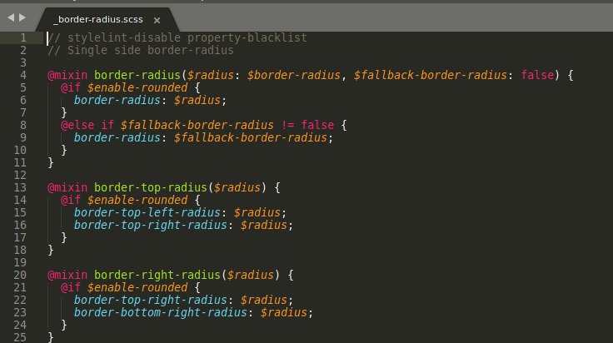
Mixins en Bootstrap
Notes:
Usar para slides de sólo texto. Si no alcanza, no sobrecargar, usar otra con el mismo título para indicar que continúa el mismo módulo.

Slide 80
Ejemplo en vivo
¡Vamos a practicar lo visto! Profe, puede hacer una demostración en vivo utilizando maps + extends + each 🖳
Notes:
Momento de consolidación de aprendizajes: utilizar maps + extends + each

Slide 81
¿Preguntas?
Notes:
Obligatoria. Se sugiere ubicar al finalizar la explicación de algún tema, para abrir formalmente el espacio de preguntas y ordenar la interacción.

Slide 82

#Coderalert
Ingresa al manual de prácticas y realiza la séptima actividad ”Aplicando SASS”. Ten en cuenta que el desarrollo de la misma será importante para la resolución del Proyecto Final.
Notes:
Para profes/tutores: Si bien las actividades recomendadas no son obligatorias ni reciben corrección, corresponden a ejercicios que aportan a la construcción de las pre entregas y Proyecto Final. Por lo cual les sugerimos que insistan a los estudiantes con que los resuelvan, además, las dificultades con las que se encuentren serán contenido para los Afterclass

Slide 83

Actividad Nº 7
Aplicando SASS
Descripción de la actividad.
Configurar el proyecto para que soporte SASS.
Aplicar los conceptos vistos durante las clases de SASS en una página a elección (puedes modificar la sintaxis de tu código CSS hecho previamente y adaptarlo a las reglas de SASS).
Luego cargar todo en GitHub.
Recomendaciones:
-Instala SASS y crea el archivo SCSS para compilarlo en CSS. Envía ambos archivos como parte del desafío.
-Aplica algún concepto que incorpora SASS: genera los partials a partir de la idea de componentes, usa variables para aplicarla como valor a una propiedad y/o usa el selector & dentro de un nesting. Utiliza un condicional y/o un mixin.
Podrás encontrar un ejemplo en la carpeta de clase.
Notes:
Usar para las subsiguientes slides de Actividades en clase.

Slide 84



Encuesta
Por encuestas de Zoom
Cuéntanos qué temas te resultaron más complejos de entender. Puedes elegir más de uno. Vamos a retomar aquellos temas que resultaron de mayor dificultad en el próximo AfterClass.
Notes:
Encuesta sobre los temas abordados en la clase.
Soporte: Encuesta de Zoom
¿Cómo crear encuestas de Zoom? Disponible en este video.
Consigna: Presentar una encuesta cerrada por el chat de Zoom donde figuren listados todos los temas desarrollados durante este módulo (los que aparecen en la slide “Resumen de la clase de hoy”). Cada estudiante puede seleccionar uno o más temas.
Ejemplo:
¿Qué temas de la clase de hoy te resultaron más complejos, te resultaron menos claros o te gustaría retomar para aclarar?
Plugins en AE.
Sistemas de partículas.
Renderizar con y sin transparencia.
Trabajar un proyecto para multipantalla.
Resultados: Los temas que presenten mayores dificultades serán tenidos en cuenta para ser abordados en la próxima AfterClass. Registrar las respuestas.

Slide 85

¿Quieres saber más?
Te dejamos material ampliado de la clase
Notes:
Portada de Material Ampliado

Slide 86
Resumen
de la parte II
Aplicación de operaciones y decisiones con SASS.
Condicionales, bucles y maps
Notes:
Obligatoria siempre. Completar el resumen con palabras claves de lo visto. En caso de cerrar con el “mapa de conceptos” se puede sacar.

Slide 87
Opina y valora
esta clase
Notes:
Obligatoria siempre.

Slide 88
Muchas gracias.
Notes:
Todas las clases

Slide 89
Notes:
Todas las clases

